Slide 1
Зона
Арктических пустынь
учитель начальных классов
Медведева В.В.

Slide 2
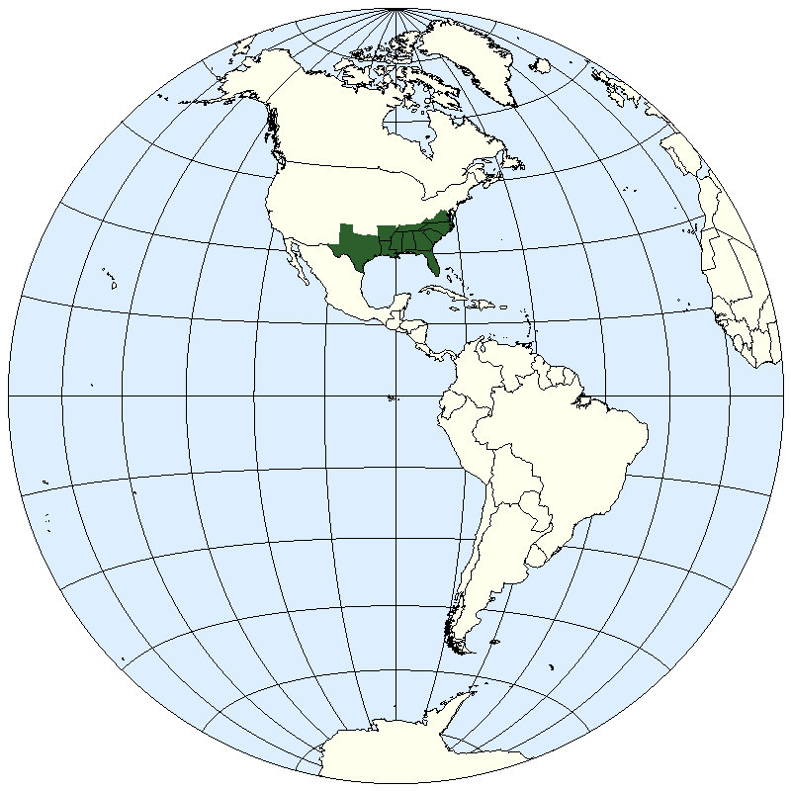
северный полярный круг
ВСПОМНИМ
полярный пояс
северный тропик
умеренный пояс
тропический пояс
экватор
южный тропик
умеренный пояс
полярный пояс
южный полярный круг
Почему Солнце не одинаково нагревает разные участки Земли?

Slide 3
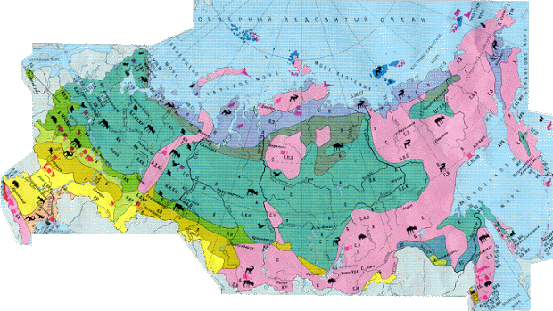

Slide 4
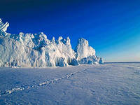
Арктика – это огромное пространство Северного Ледовитого океана вместе с морями и островами. На островах находится зона арктических пустынь. Ещё её называют ледяной зоной.

Slide 5
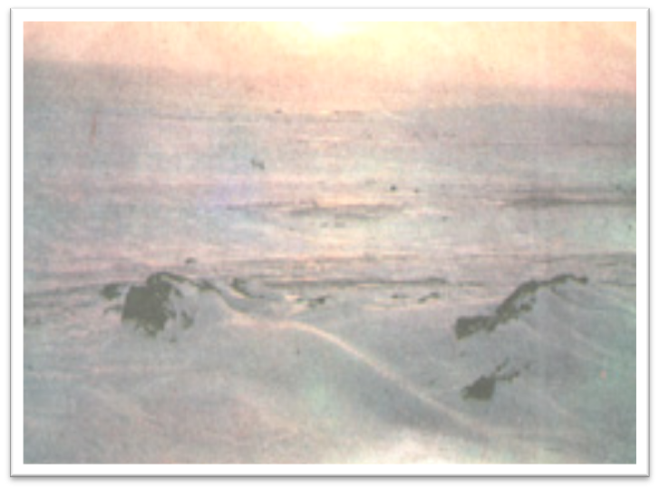
Солнце здесь никогда не поднимается высоко над горизонтом. Солнечные лучи только скользят по поверхности и поэтому дают совсем мало тепла.
Климат в Арктике очень суровый. Ледяной и снежный покровы держатся почти весь год.

Slide 6
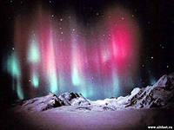
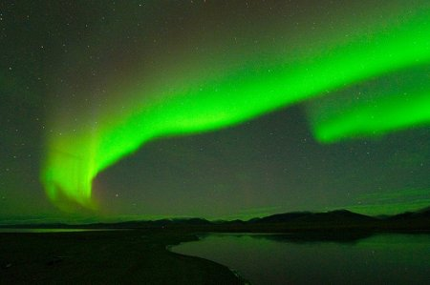
Зимой здесь долгая полярная ночь. Это очень суровое время года. Температура понижается до – 60 градусов. Дуют сильные ураганные ветры, часты бураны. Иногда в небе возникают удивительной красоты полярные сияния. Полярное сияние может длиться от нескольких минут до нескольких суток.

Slide 7
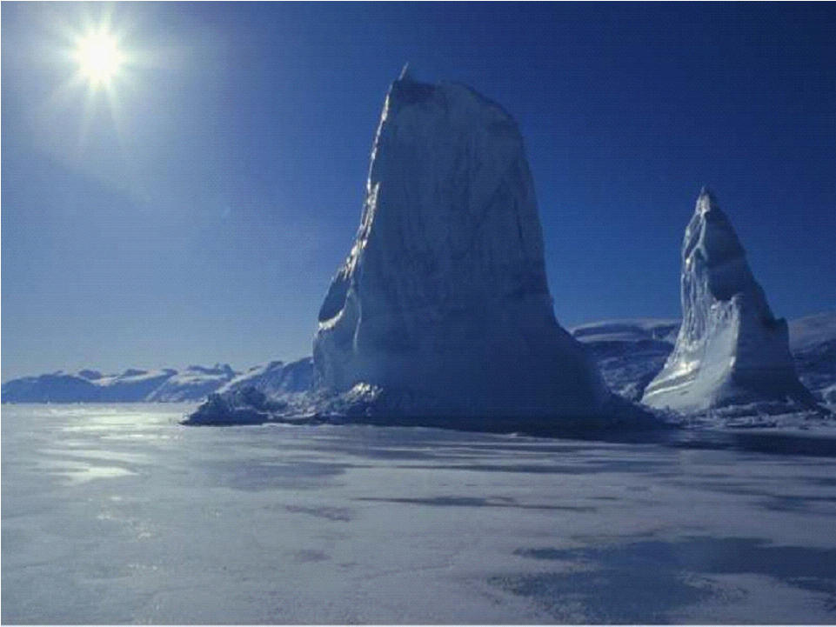
В конце февраля появляется солнце. А летом начинается полярный день – круглосуточное освещение, но тепла мало. Температура воздуха чуть выше нуля. В июле +3 градуса.

Slide 8
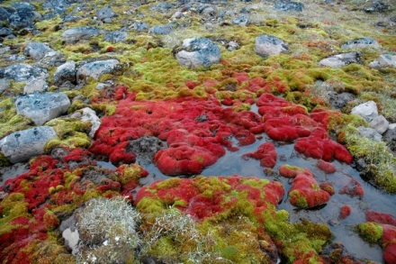
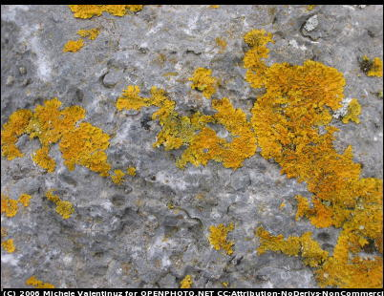
Арктическая пустыня практически лишена растительности. Здесь нет кустарников. Лишь мхи и лишайники, но и они не образуют сплошного покрова.

Slide 9
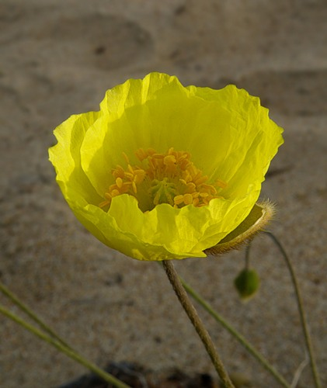
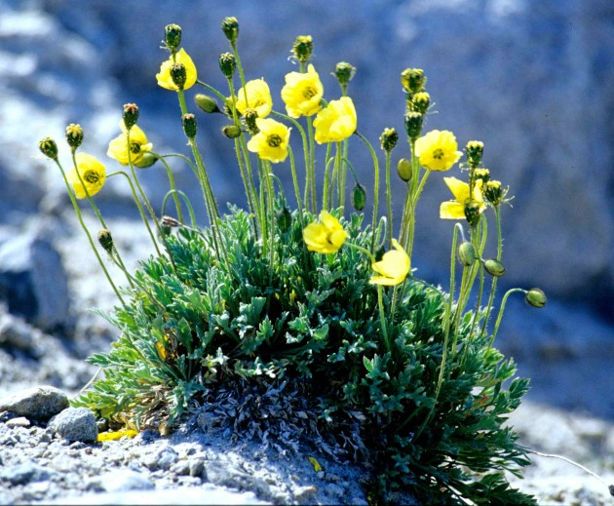
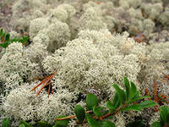
Кое-где растут полярный мак и другие растения

Slide 10
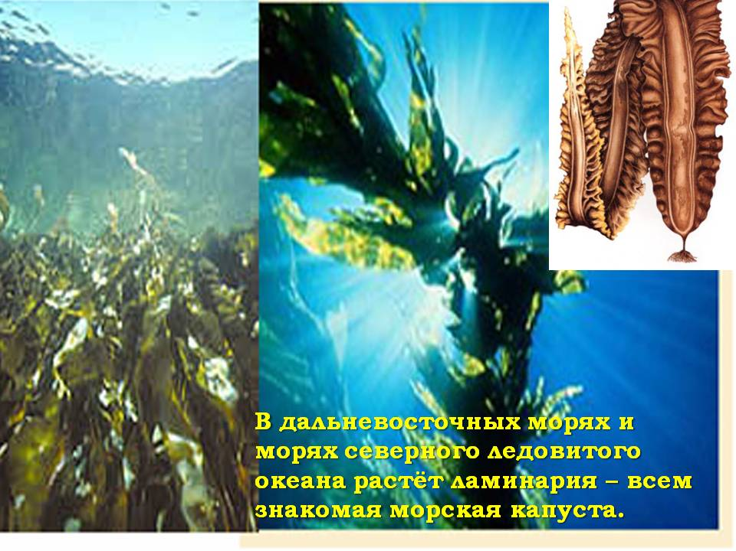
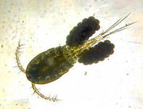
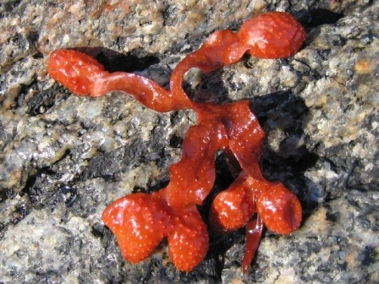
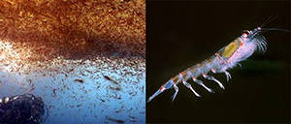
Животный мир более разнообразен, но большая часть животных живёт в морях. Всех обитателей Арктики кормит море. Водоросли и рачки – первое звено в пищевой цепочке ледяной зоны. Ими кормятся рыбы.

Slide 11
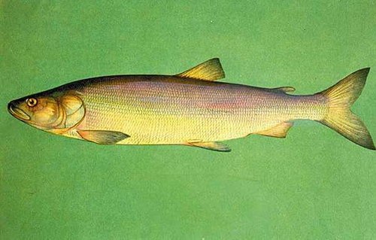
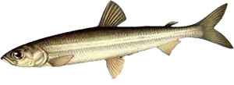
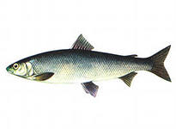
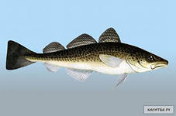
корюшка
нельма
ряпуша
треска

Slide 12
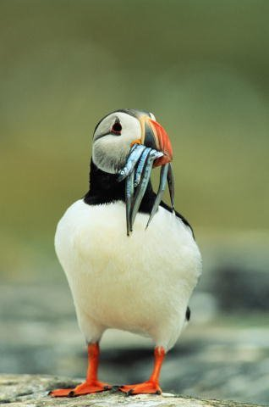
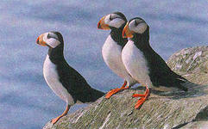
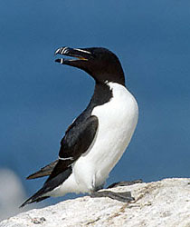
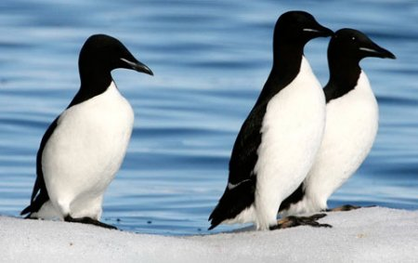
тупик
гагарка
кайра

Slide 13
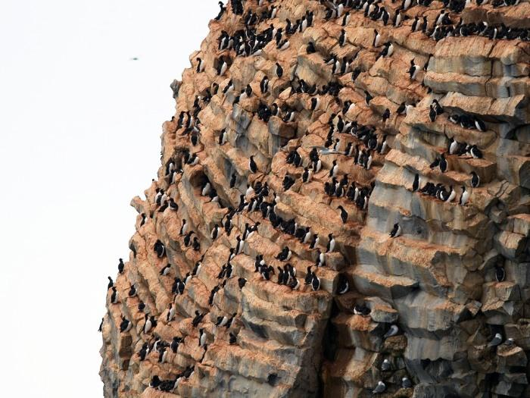
птичий базар

Slide 14
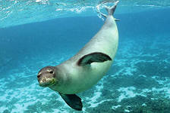
Рыбой кормятся и тюлени. Это прекрасные пловцы. Под кожей у тюленей толстый слой жира, который защищает их от холода.

Slide 15
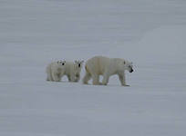
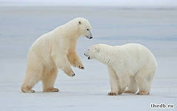
На островах Арктики властвует белый медведь.

Slide 16
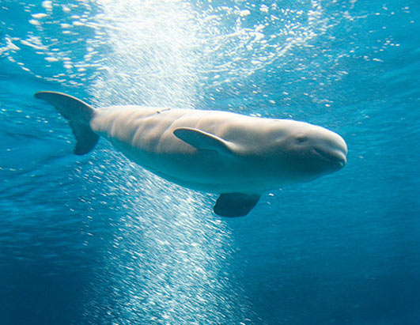
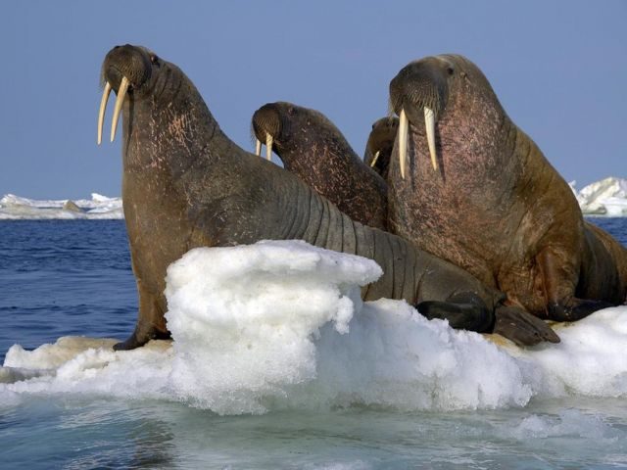
А вот и другие обитатели ледяной зоны!
белуха
моржи

Slide 17
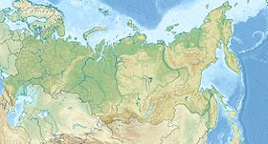
Заповедник «Остров Врангеля»

Slide 18
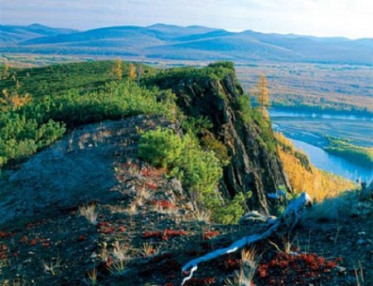
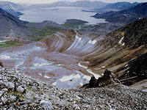
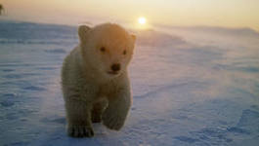

Slide 19
«Остров Врангеля»
Главная цель основания заповедника:
исследование и сохранение уникальных экосистем, островов Арктики;
сохранение редких видов животных;
охрана популяции белых медведей.

Slide 20
Льды Арктики имеют огромное значение для климатической системы Земли. Ледяная шапка отражает солнечные лучи и таким образом не даёт планете перегреться.

